Slide 1
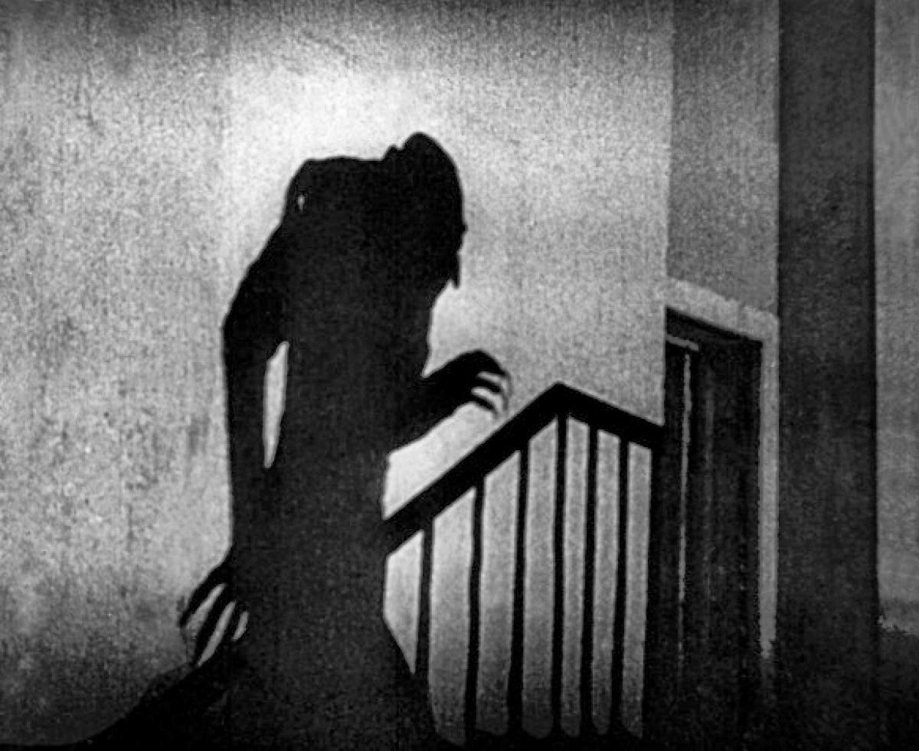
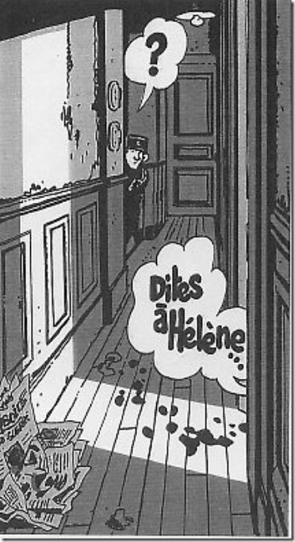
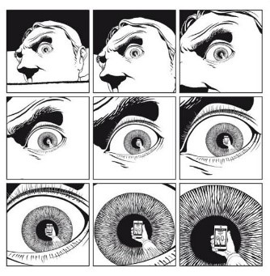
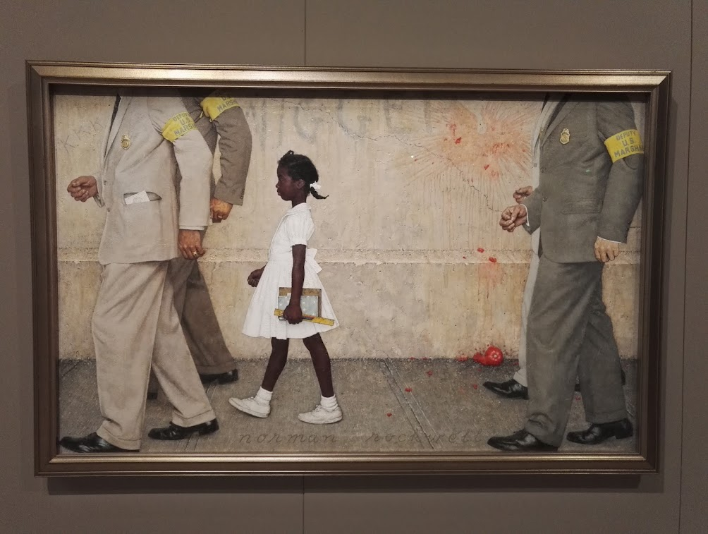
Le hors-champ dans les œuvres:
de l’art de raconter des histoires
<- Jacques Tardi et Léo Mallet , vignette de la BD 120 rue de la gare, 1988
<-Murnau, photogramme extrait du film Nosferatu, 1922 [cinéma expressionniste]
Marc-Antoine Mathieu, 3 secondes, BD, 2011
<-Norman Rockwell, The problem we all live with (le problème avec lequel nous vivons tous), 1964, peinture sur toile
Contexte de la ségrégation aux Etats-Unis (racisme)

